Slide 1
老公寓救星:遠端開鎖
指導老師：柯士文老師
學生：曹照堃/112453017
​

Slide 2
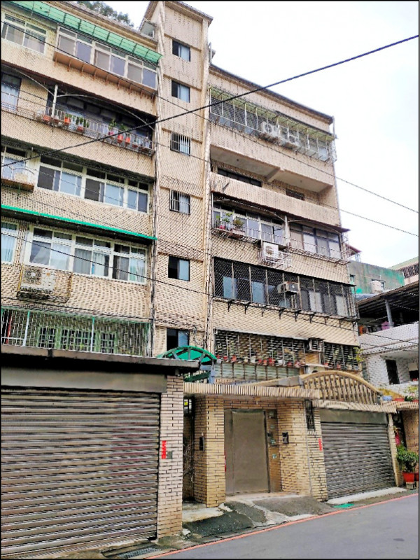
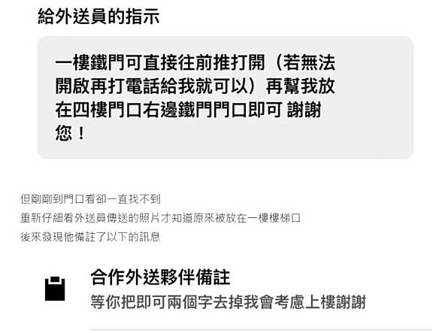
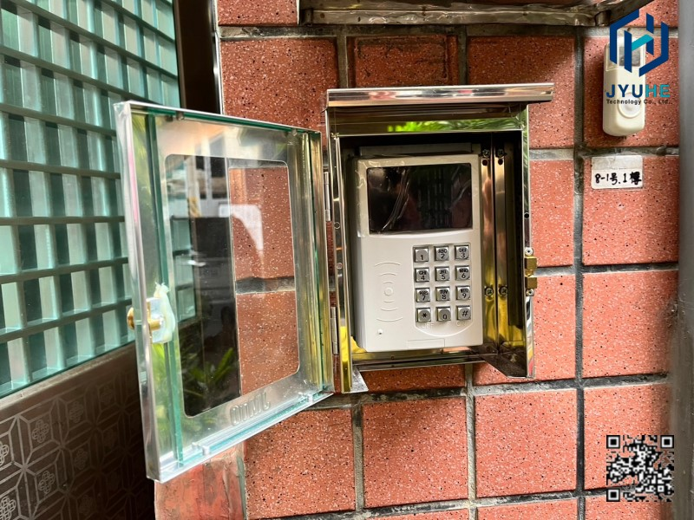
情境介紹
好想吃外送
但是大門電鎖壞掉了
壞掉

Slide 3
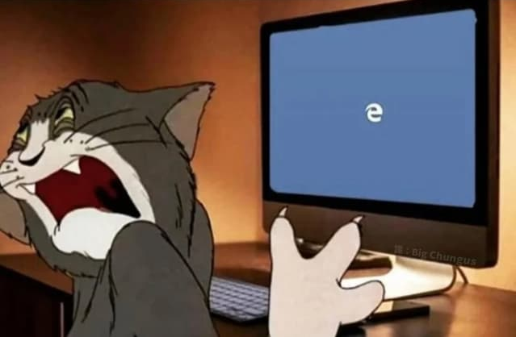
情境介紹
你的外送到囉,幫開門
還沒寫完的
論文

Slide 4
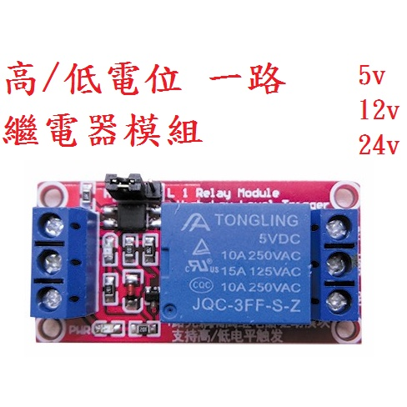
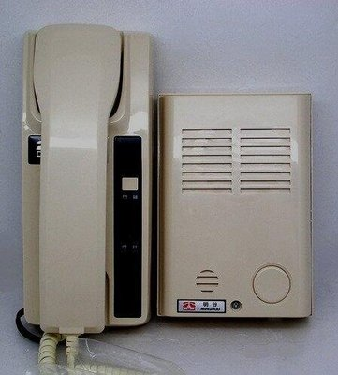
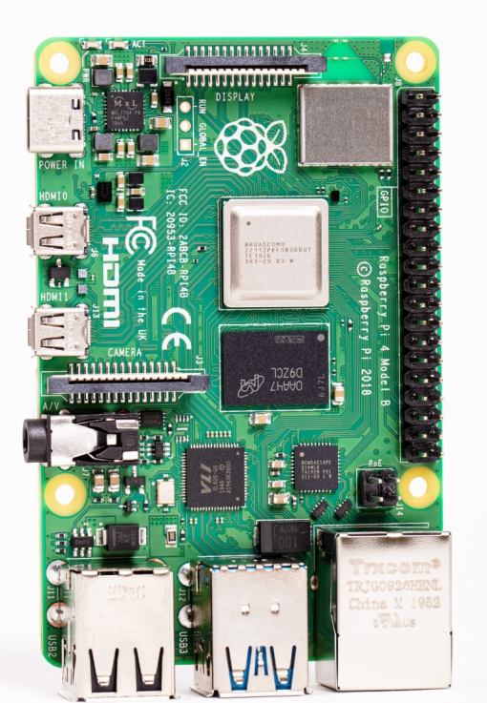
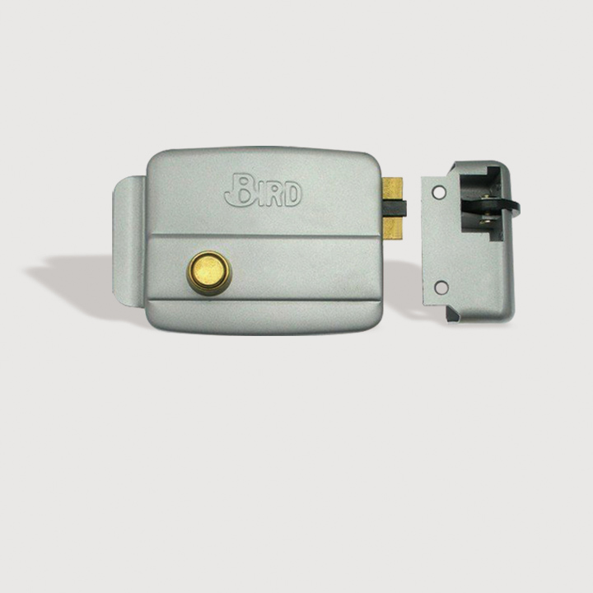
物件介紹
1路5V繼電器模組
室內機
門口機
Raspberry Pi 4 Model B
電鎖（便當鎖）

Slide 5
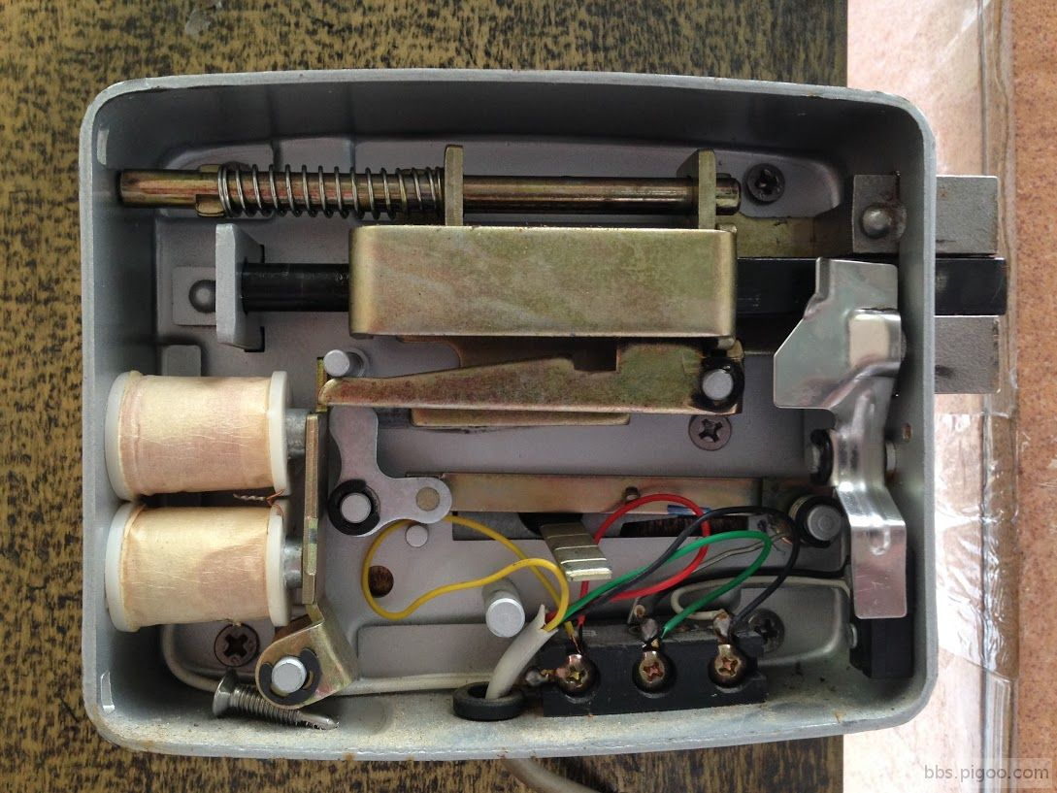
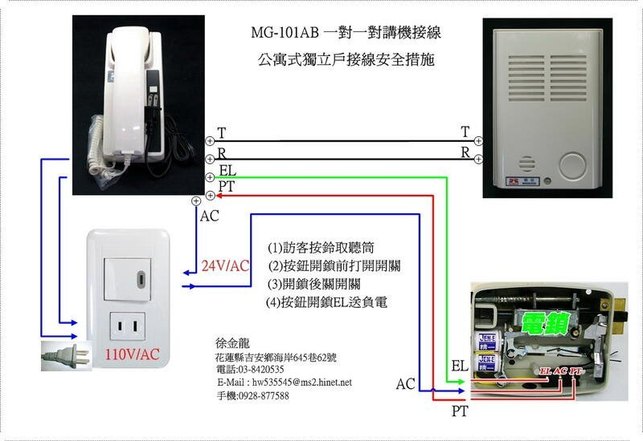

一般應用情境
EL
AC

Slide 6
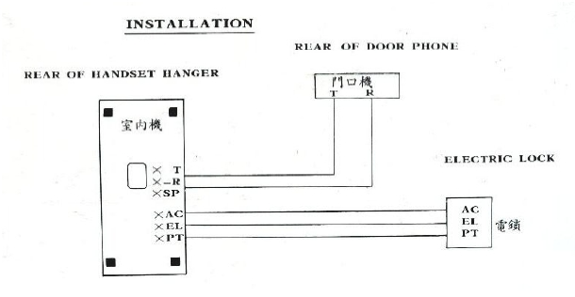
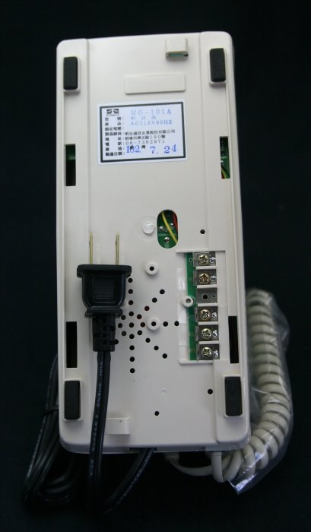
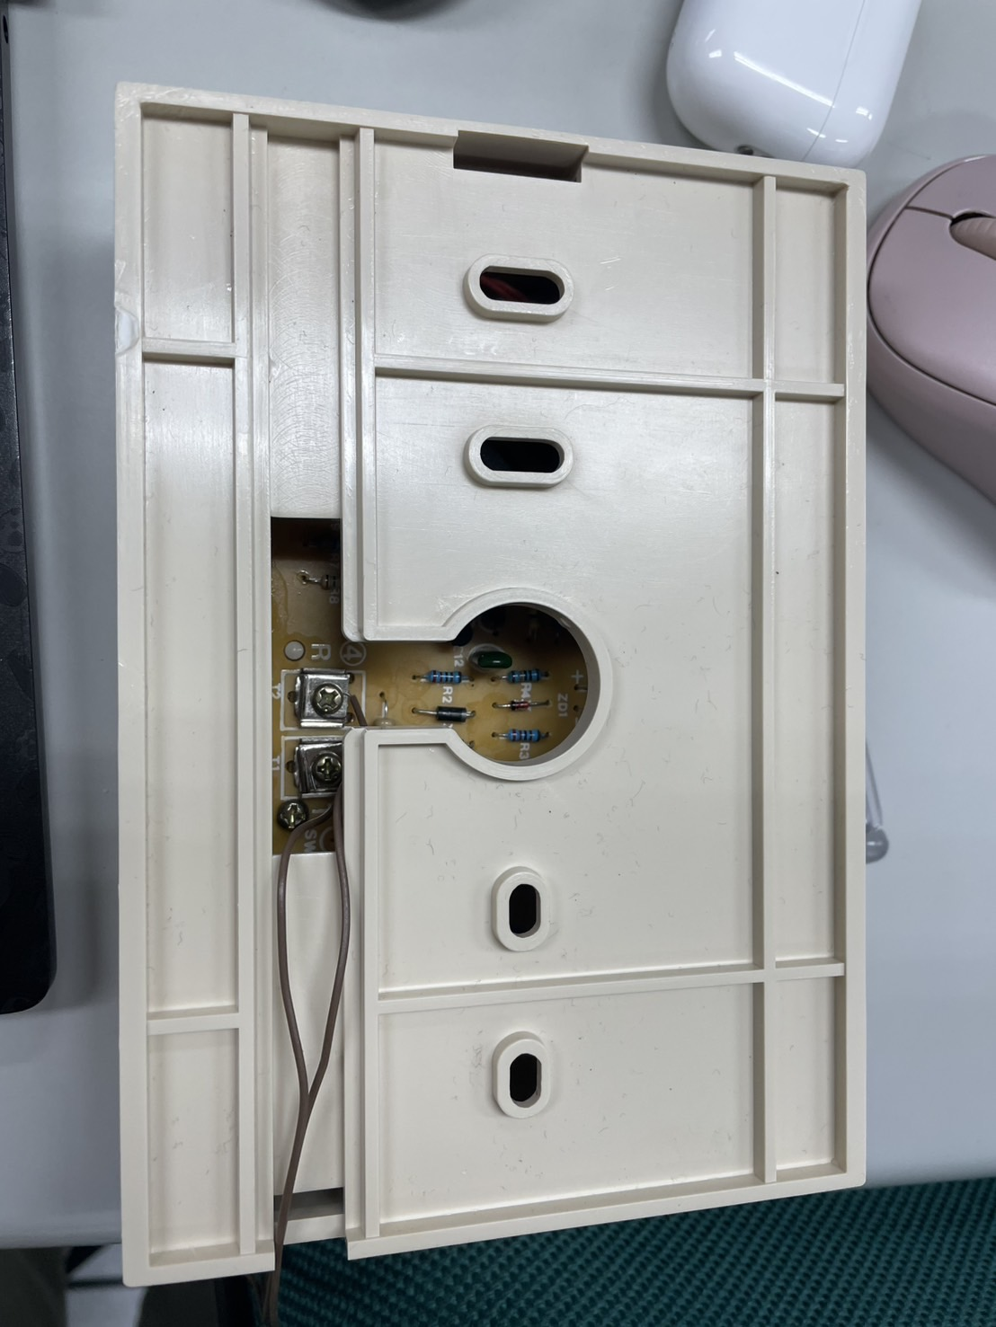
接線說明
室內機
門口機
電鎖（便當鎖）
T
R
SP
AC
EL
PT
T
R
EL AＣ PT

Slide 7
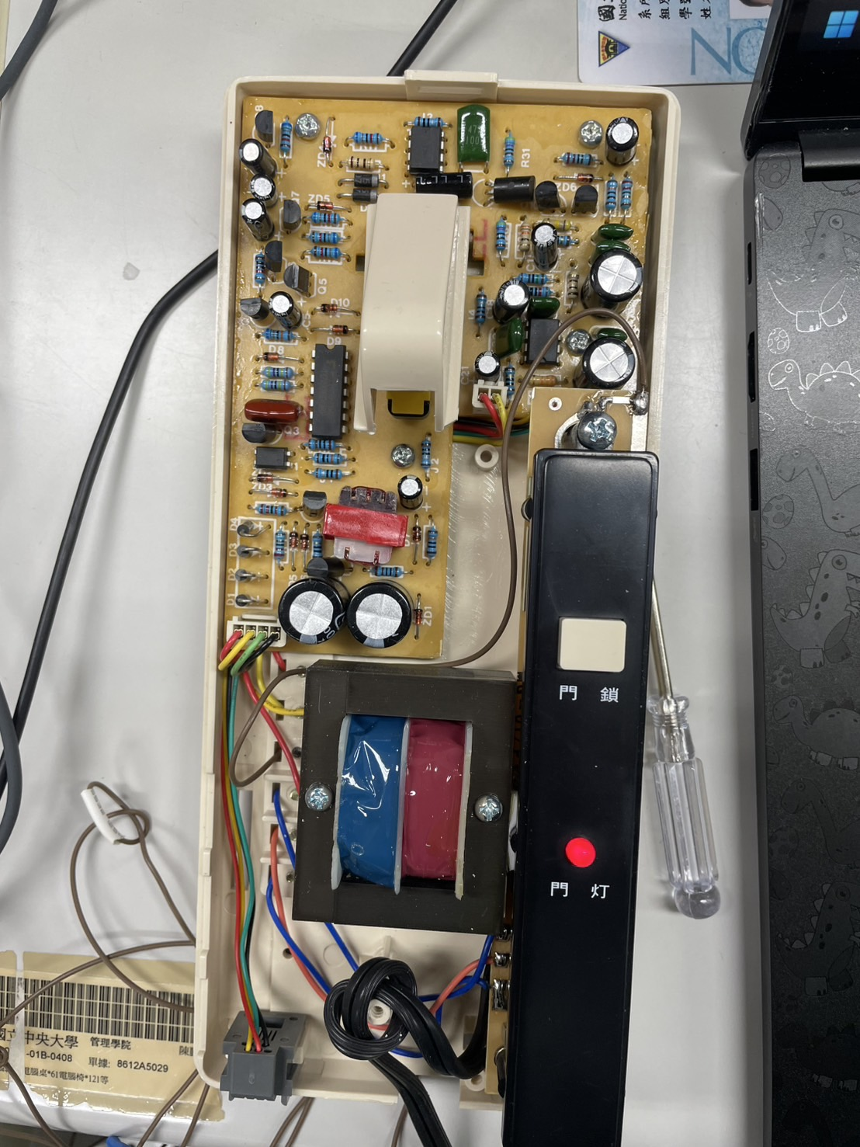
改機說明
門控的AC線額外拉出一條連至SP位置作為樹梅派控制線

Slide 8
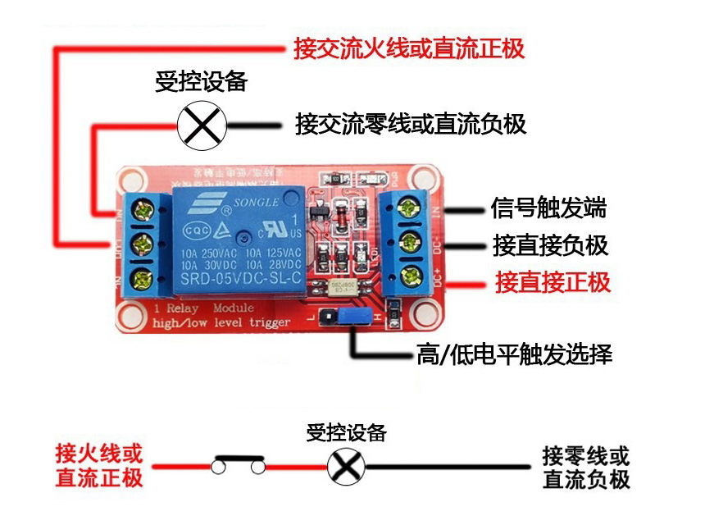
1路5V繼電器模組控制方式

Slide 9
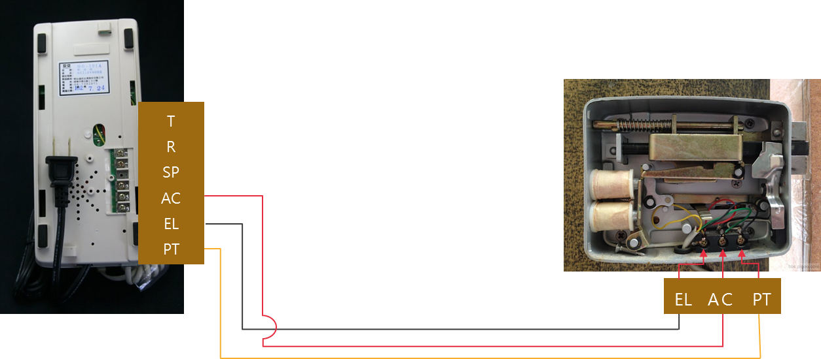
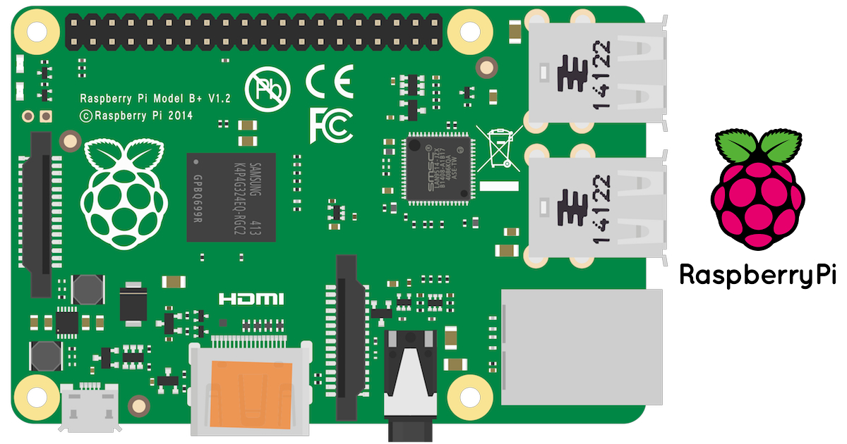
接線圖
5V
GND
BPIO1
NO
VCC
COM
GND
IN

Slide 10
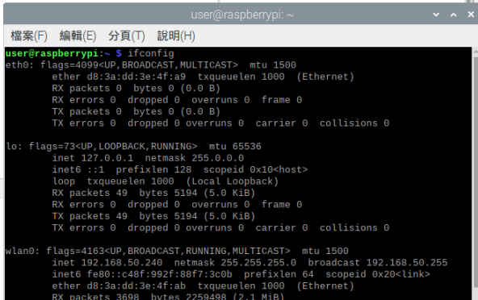
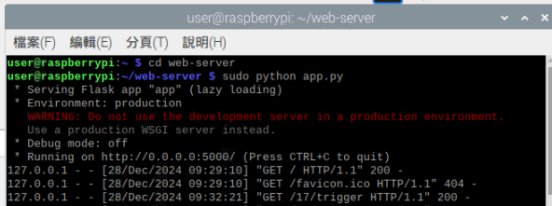
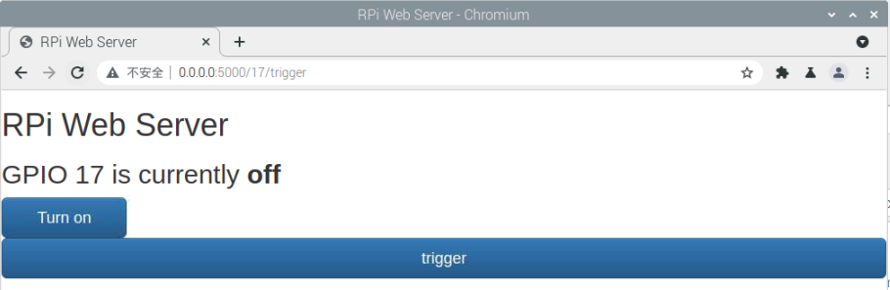
應用設置_數莓派
查詢IP
啟動
使用者介面

Slide 11
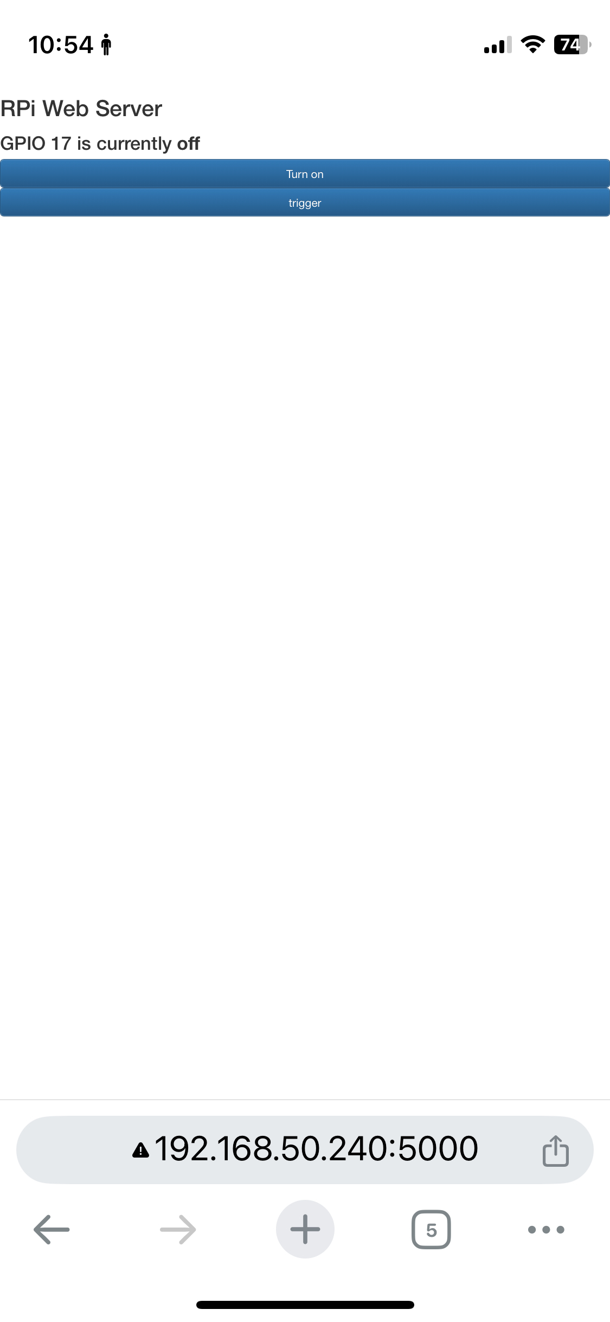

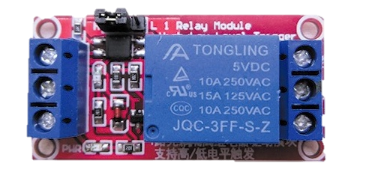
應用設置
雲端
移動端
電鎖（便當鎖）

Slide 12
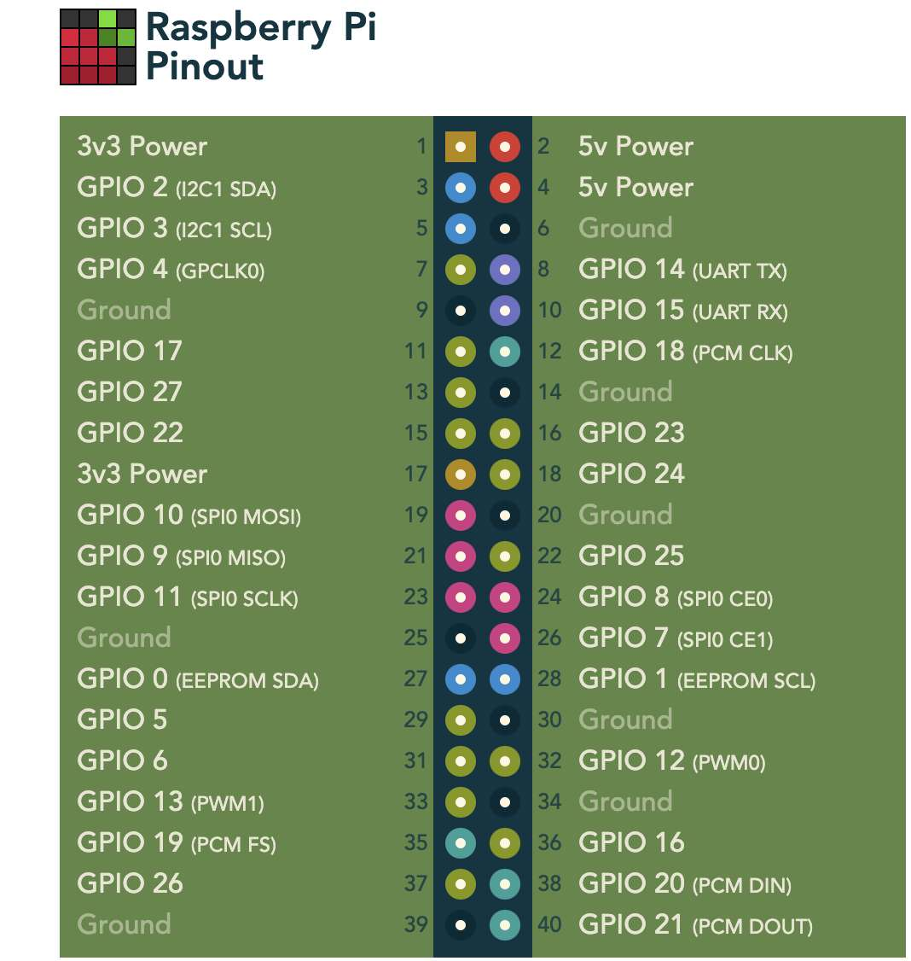
附件-樹莓派腳位對應

Slide 13
附件-樹莓派程式環境

Slide 14
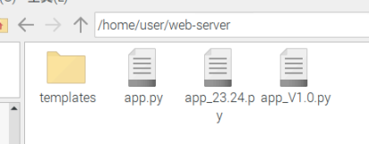
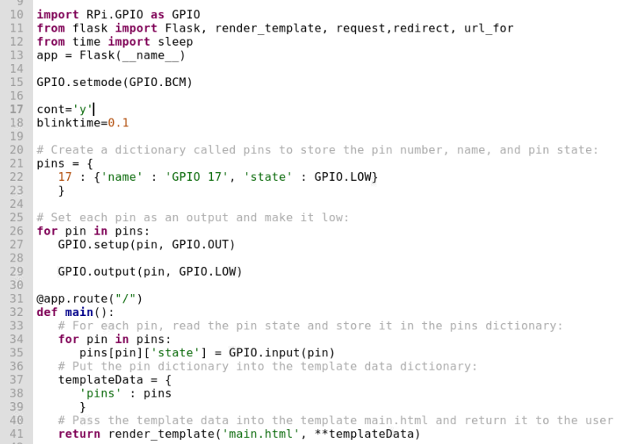
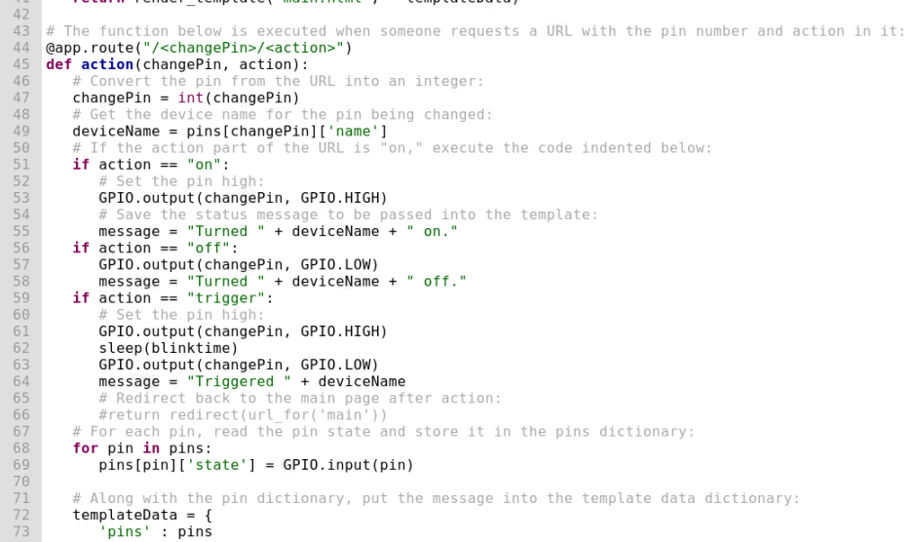
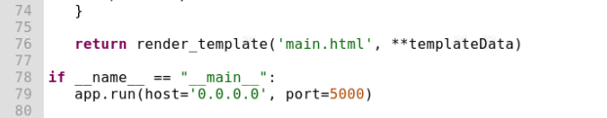
程式碼

Slide 15
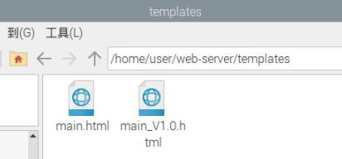
程式碼_head
<!DOCTYPE html>
<head>
<title>RPi Web Server</title>
<!-- Latest compiled and minified CSS -->
<link rel="stylesheet" href="https://maxcdn.bootstrapcdn.com/bootstrap/3.3.6/css/bootstrap.min.css" integrity="sha384-1q8mTJOASx8j1Au+a5WDVnPi2lkFfwwEAa8hDDdjZlpLegxhjVME1fgjWPGmkzs7" crossorigin="anonymous">
<!-- Optional theme -->
<link rel="stylesheet" href="https://maxcdn.bootstrapcdn.com/bootstrap/3.3.6/css/bootstrap-theme.min.css" integrity="sha384-fLW2N01lMqjakBkx3l/M9EahuwpSfeNvV63J5ezn3uZzapT0u7EYsXMjQV+0En5r" crossorigin="anonymous">
<!-- Latest compiled and minified JavaScript -->
<script src="https://maxcdn.bootstrapcdn.com/bootstrap/3.3.6/js/bootstrap.min.js" integrity="sha384-0mSbJDEHialfmuBBQP6A4Qrprq5OVfW37PRR3j5ELqxss1yVqOtnepnHVP9aJ7xS" crossorigin="anonymous"></script>
</head>

Slide 16
程式碼_Body
<body>
<h1>RPi Web Server</h1>
{% for pin in pins %}
<h2>{{ pins[pin].name }}
{% if pins[pin].state == true %}
is currently <strong>on</strong></h2><div class="row"><div class="col-md-2">
<a href="/{{pin}}/off" class="btn btn-block btn-lg btn-default" role="button">Turn off</a></div></div>
{% else %}
is currently <strong>off</strong></h2><div class="row"><div class="col-md-2">
<a href="/{{pin}}/on" class="btn btn-block btn-lg btn-primary" role="button">Turn on</a></div></div>
{% endif %}
<a href="/{{pin}}/trigger" class="btn btn-block btn-lg btn-primary" role="button">trigger</a></div></div>
{% endfor %}
</body>
</html>

Slide 17
Thank you

